Slide 1
2D 게임프로그래밍 최종 프로젝트 발표
2015180031 이득유

Slide 2


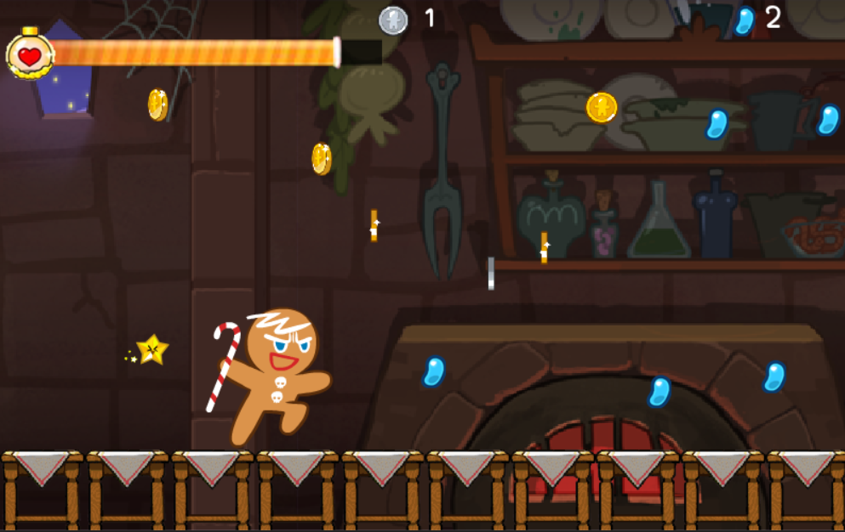
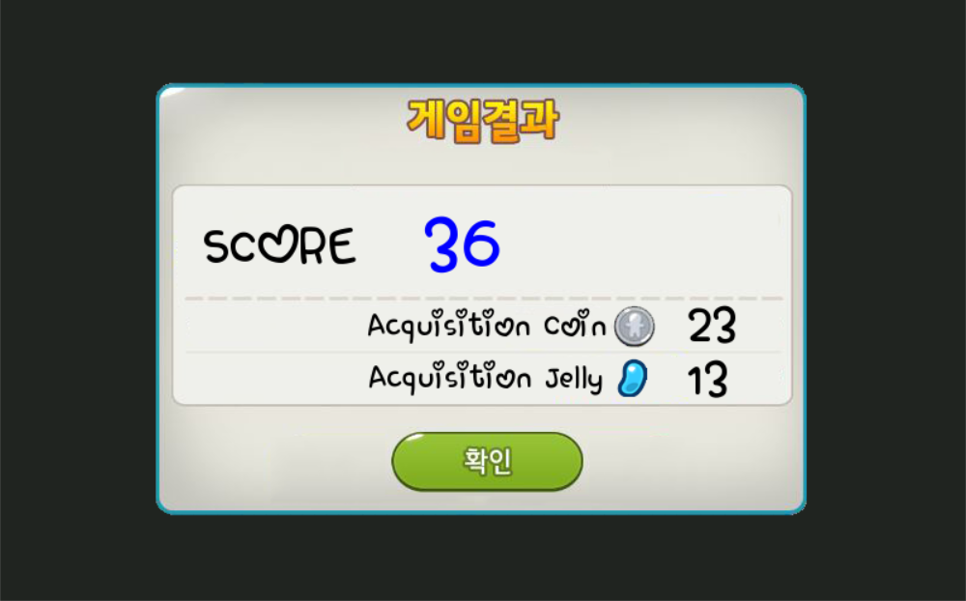
· 간단한 키 조작으로 게임을 진행하는 2D 횡스크롤 런닝 게임
▶ 게임 컨셉
· 선택해라!
· 피해라!
· 먹어라!

Slide 3
▶ 개발 진척도
내 용 | 1차 발표 목표 범위 | 실제 개발 완료 범위 | 진척도
맵 | · 스테이지 1개 구현 | 스테이지 1개 구현 | 100%
컨트롤러 | · 점프, 슬라이드 (키보드를 이용한 움직임) | 점프, 슬라이드 구현 | 100%
아이템 | · HP 회복, 파워 업, 젤리, 체력 회복 | 4종 + 실버, 골드 코인 추가 구현 | 100% + ∂
애니메이션 | · 달리기, 점프, 슬라이드, 히트 등 약 4종 이상 | 애니메이션 4종 이상 구현 | 100%
난이도 | · 시간이 흐를수록 체력 감소, 속도 증가 | 난이도 구현 | 100%
사운드 | · 점프, 슬라이딩, 아이템 효과음, 배경음악 | 4종 + 버튼 음 추가 구현 | 100% + ∂
장애물 | · 장애물과 충돌 시, 체력 감소 및 애니메이션 | 장애물과 충돌 내용 구현 | 100%
추가 구현 | · 쿠키(캐릭터) 총 4개 구현(각 캐릭터마다 다른 체력, 기능 구현 및 애니메이션 구현) |  | 100%
 | · 펫 총 4개 구현(각 펫마다 다른 기능 구현) |  | 100%
 | · 폰트를 이용한 현재 젤리, 코인 점수와 최종 점수 구현 |  | 100%
 | · 게임 진행 중 Pause와 Resume 기능 구현 |  | 100%
 | · 랭킹 표시 구현 |  | 100%

Slide 4
▶ Github 커밋 통계
주 | 커 밋 횟 수
Week of Sep 30 | 8
Week of Oct 7 | 7
Week of Oct 14 | 3
Week of Oct 21 | 11
Week of Oct 28 | 36
Week of Nov 4 | 1
Week of Nov 11 | 0
Week of Nov 18 | 18
Week of Nov 25 | 18
SUM

Slide 5
▶ Github 커밋 통계
주 | 커 밋 횟 수
Week of Sep 30 | 8
Week of Oct 7 | 7
Week of Oct 14 | 3
Week of Oct 21 | 11
Week of Oct 28 | 36
Week of Nov 4 | 1
Week of Nov 11 | 0
Week of Nov 18 | 18
Week of Nov 25 | 18
SUM

Slide 6
감 사 합 니 다.

